Slide 1
Gestão de Stock
Realizador por:
Luís Filipe Dias Pereira 8160182
João Miguel Rocha Duarte 8160460
Pedro Manuel Rocha da Silva 8160226

Slide 2
Este projeto têm como intuito ir ao encontro de um conceito de software que objetiva a Gestão de Stocks de, neste caso, qualquer empresa na indústria do calçado. Este software visa e privilegia uma melhor organização e gestão do stock do produto através de um rastreio do produto desde que efetua a entrada, até à saída. Funcionado este dentro da rede de armazéns e da própria loja onde se faz a maior parte das expedições

Slide 3
Mockups

Slide 4
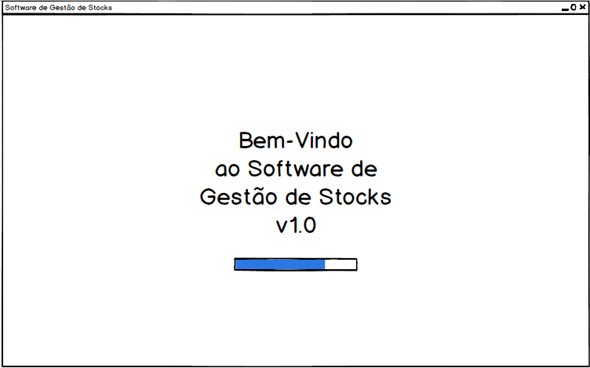

Slide 5
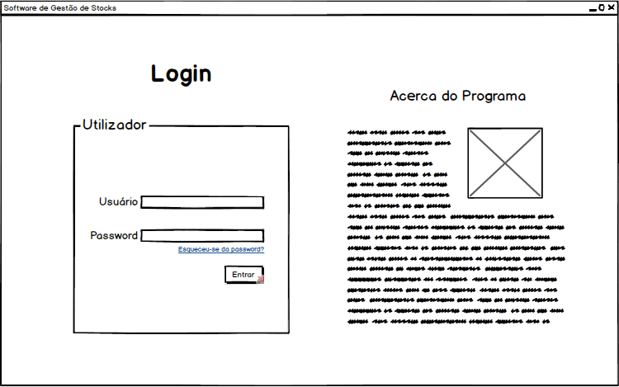

Slide 6
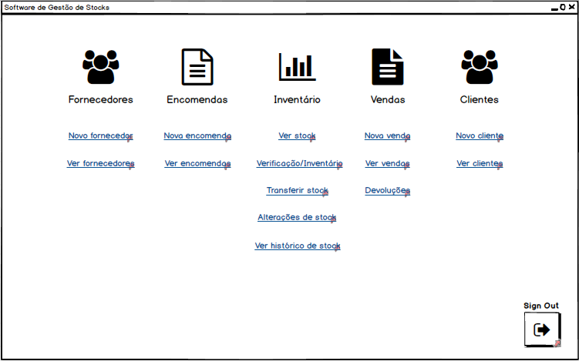

Slide 7
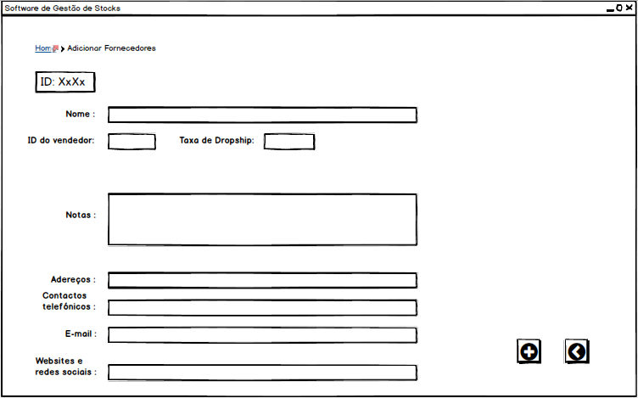

Slide 8
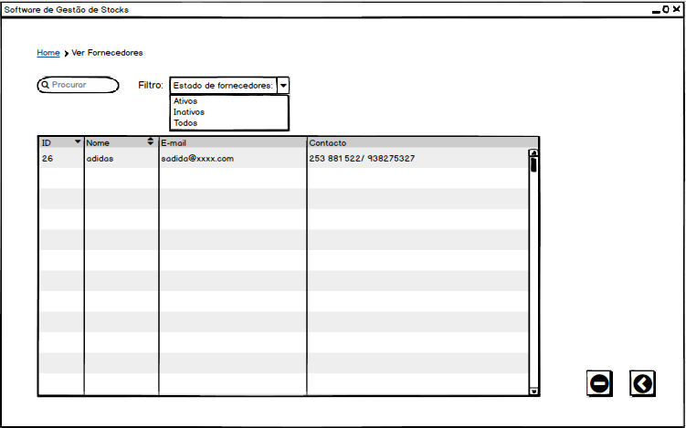

Slide 9
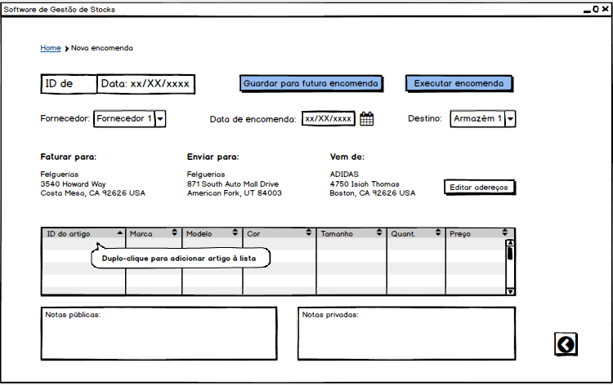

Slide 10
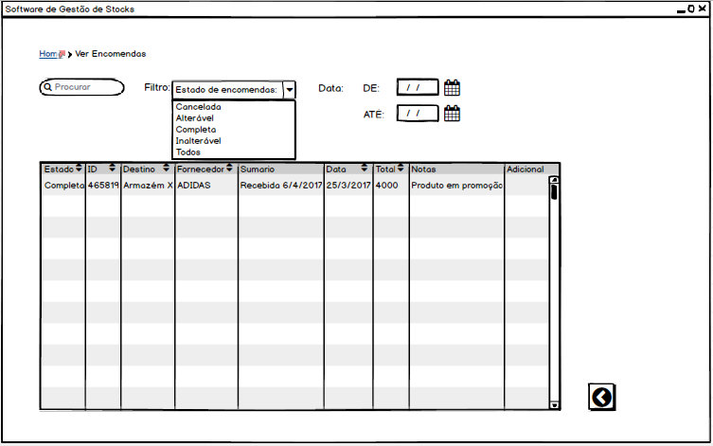

Slide 11
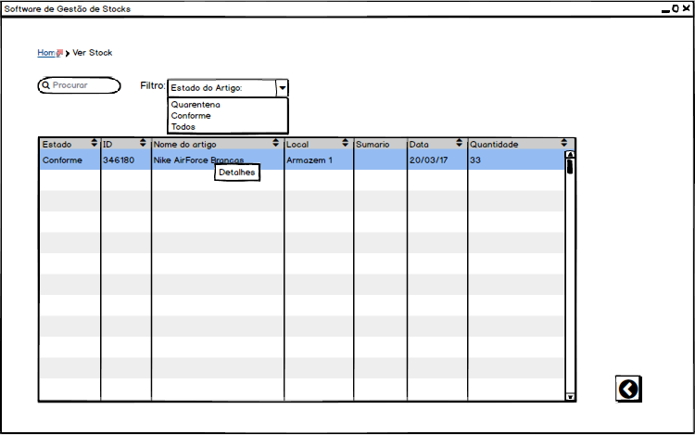

Slide 12
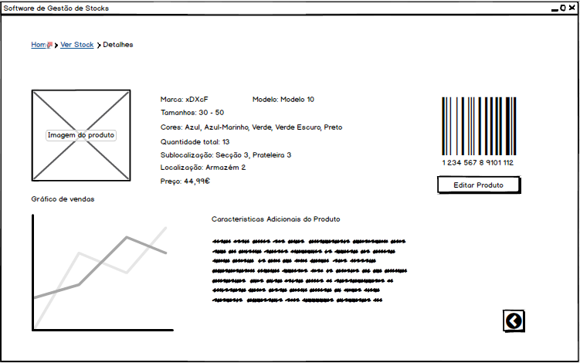

Slide 13
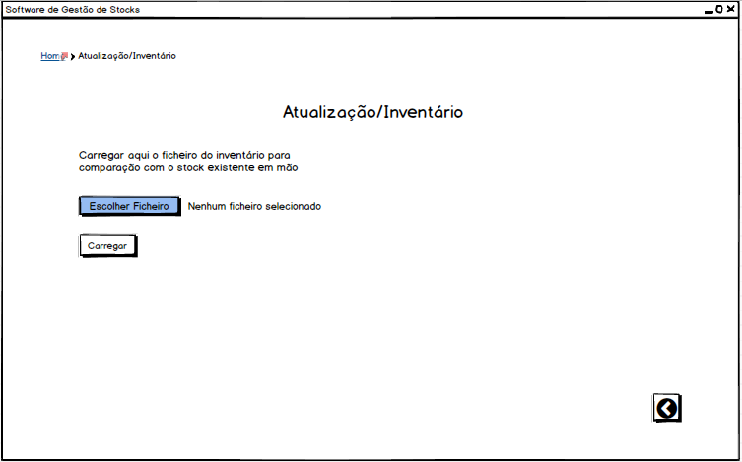

Slide 14
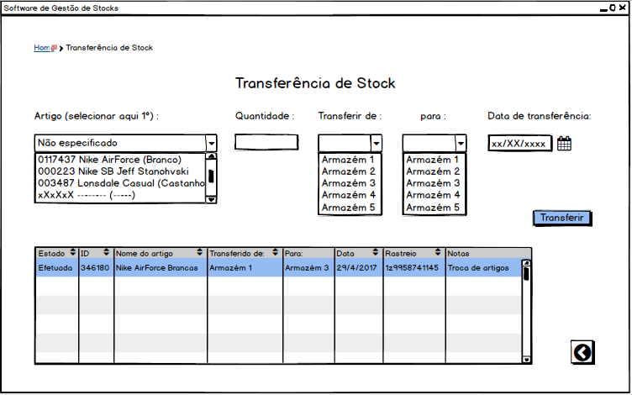

Slide 15
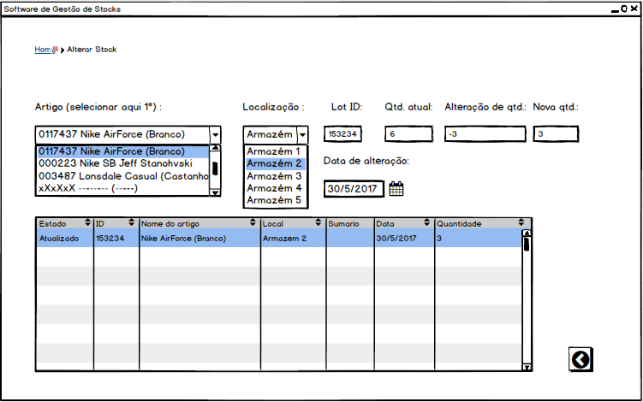

Slide 16
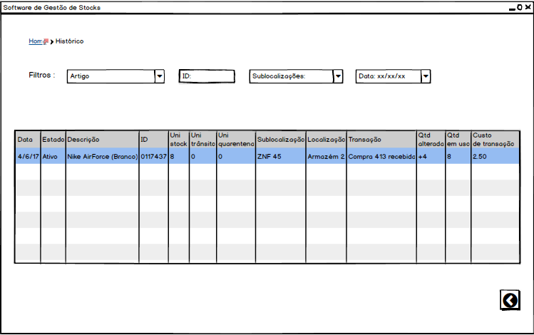

Slide 17
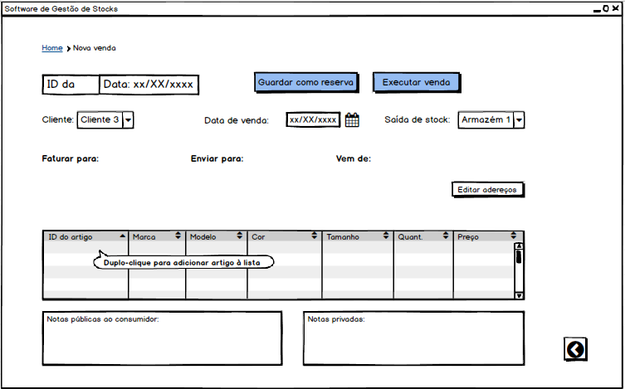

Slide 18
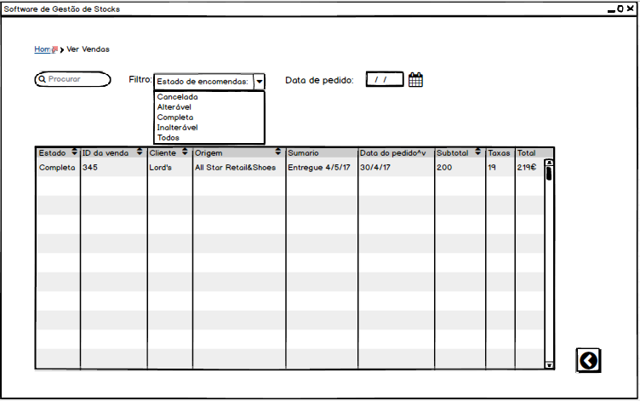

Slide 19
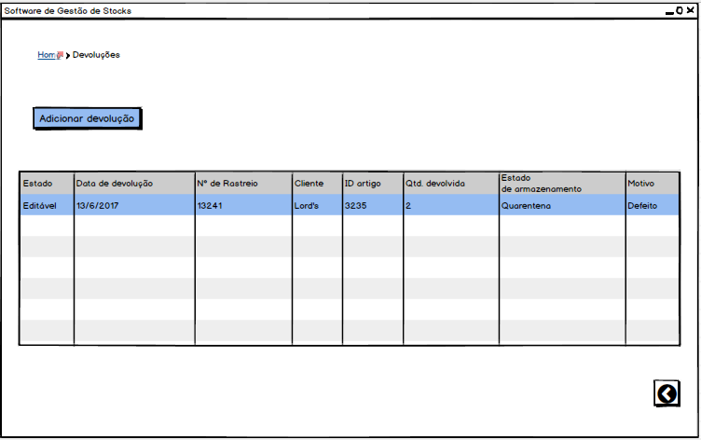

Slide 20
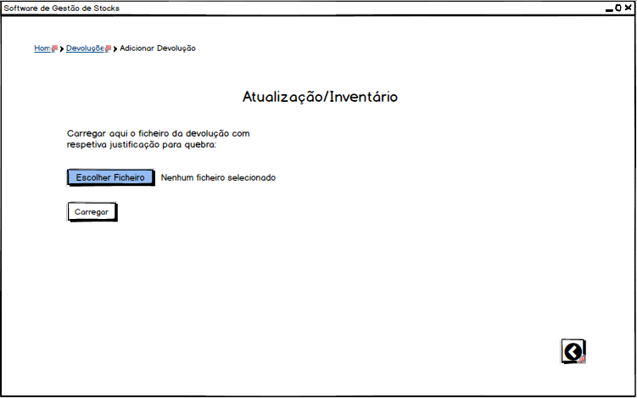

Slide 21
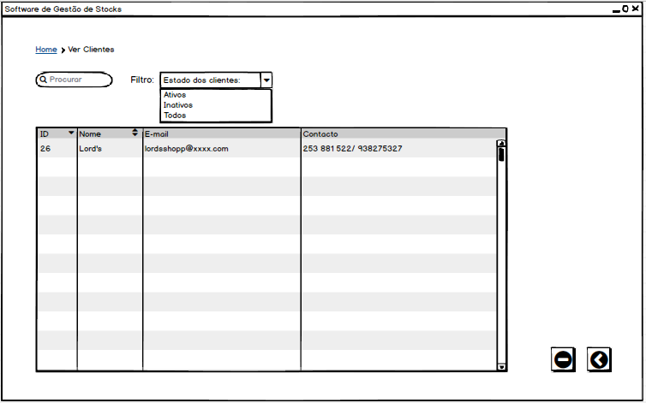

Slide 22
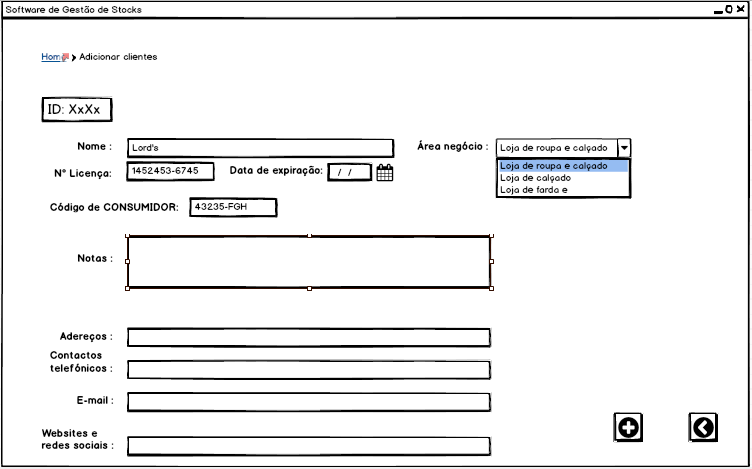

Slide 23
Uses Cases

Slide 24
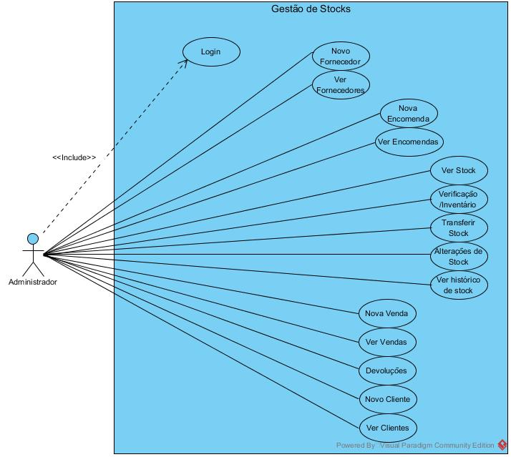

Slide 25
Diagramas de Classe

Slide 26
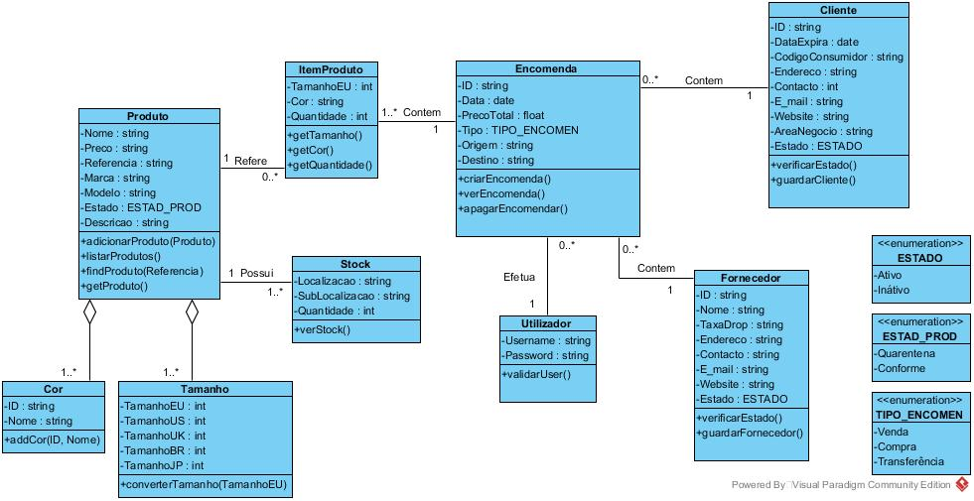

Slide 27
Diagramas de Atividades

Slide 28
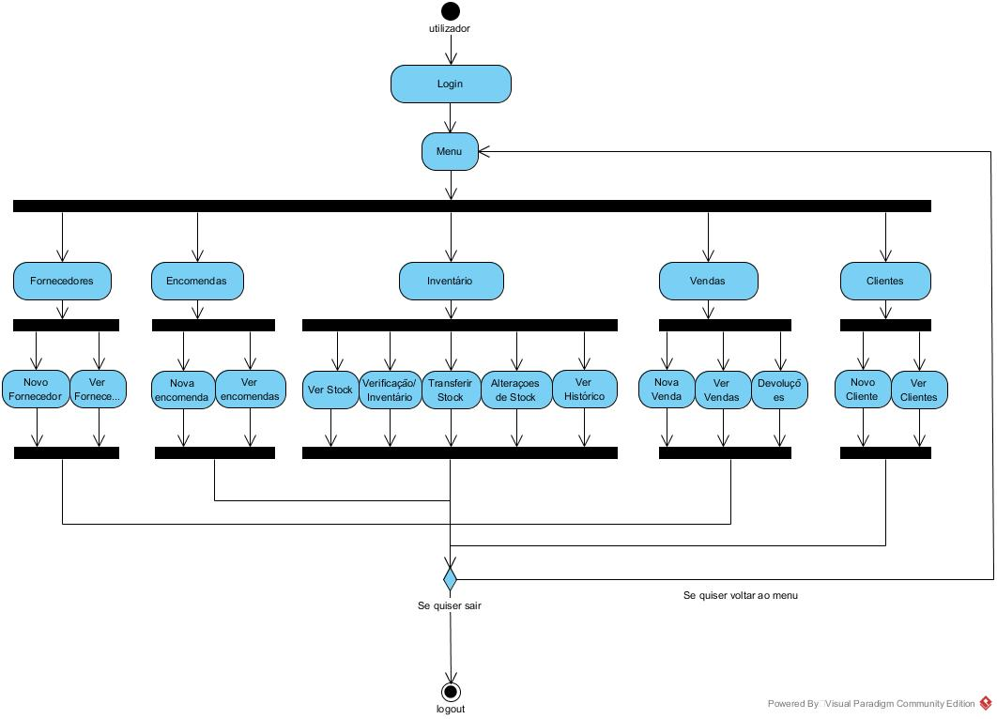

Slide 29
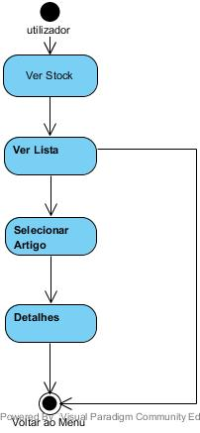

Slide 30
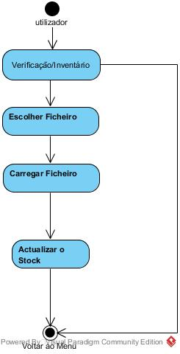

Slide 31
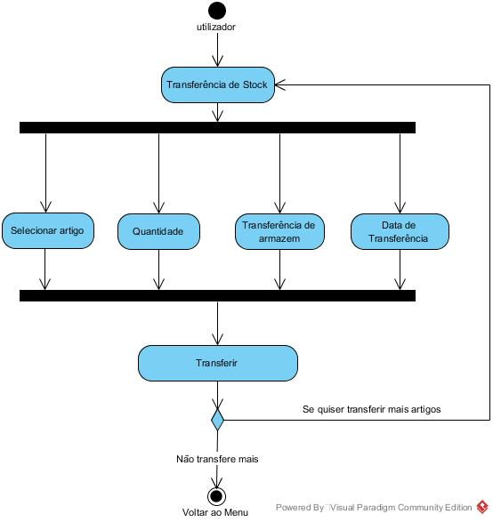

Slide 32
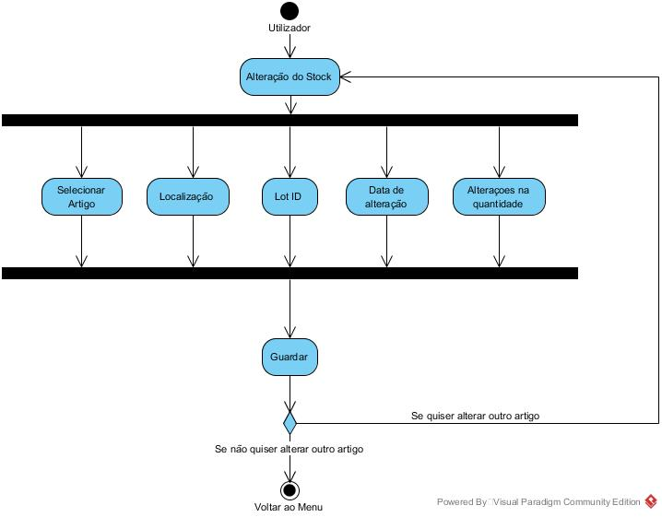

Slide 33
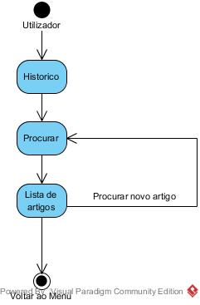

Slide 34
O Fim

